Slide 1
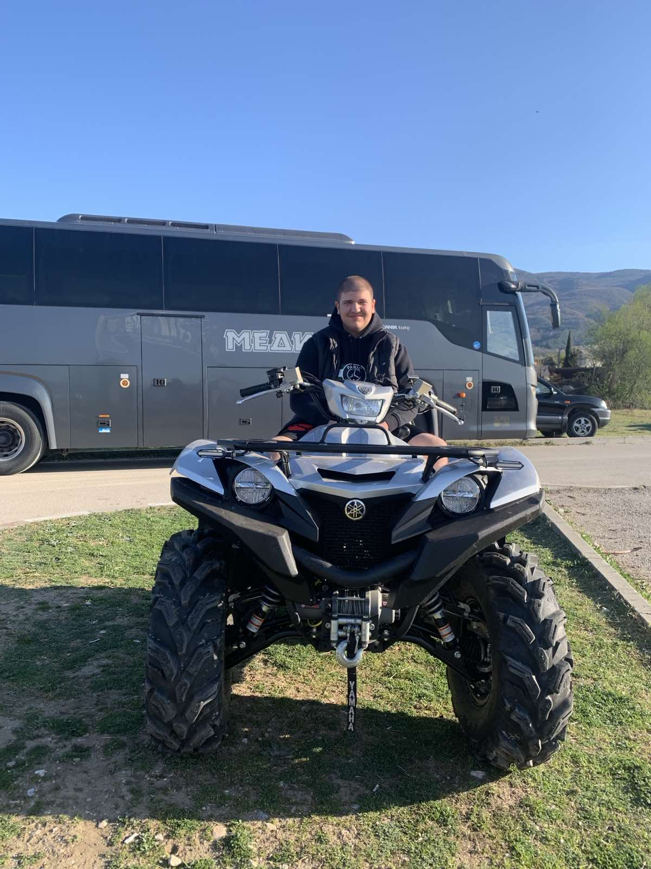
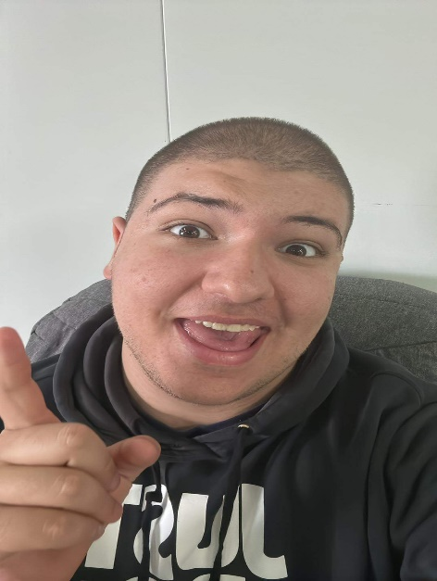
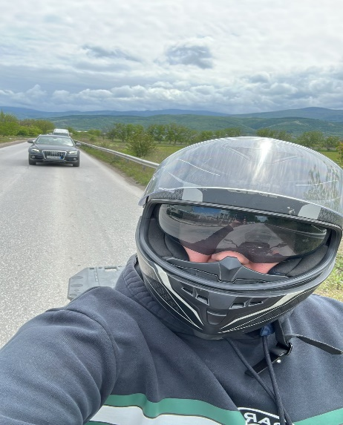
ЗАЕДНО С КОЦЕ ЗА БОРБАТА МУ С РАК
Коце е едва на 20 години.
Месец след навършването им е диагностициран с рядък и агресивен вид рак – Сарком на Юинг, който засяга основно млади хора.
В момента е в клиника в Турция, с назначено спешно лечение!!!
Лечението ще възлезне на стойност над 100 000 €
Това е борба за Живот!!!
Моля, подкрепете Коце !!!
Банкова сметка: BG68CECB97901033096101
Титуляр: Мария Бозукова
Revolut: 0884449327

